Slide 1
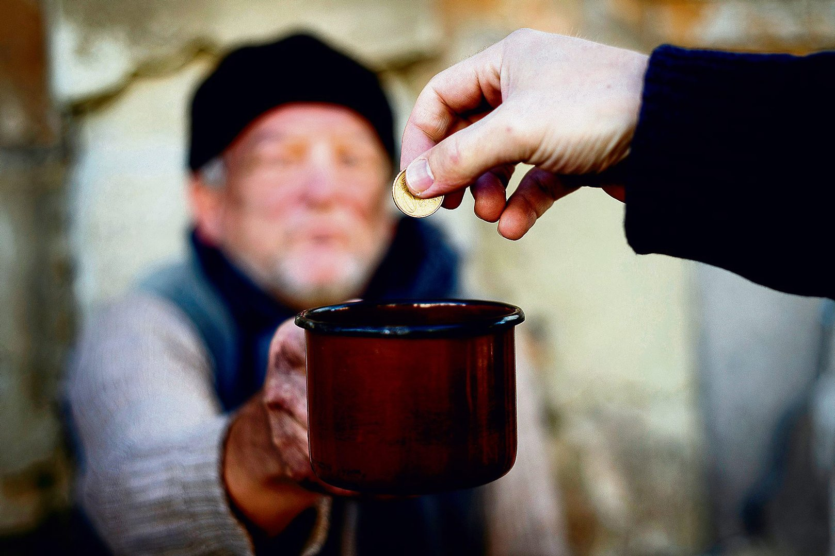
第七课 我不给乞丐钱

Slide 2
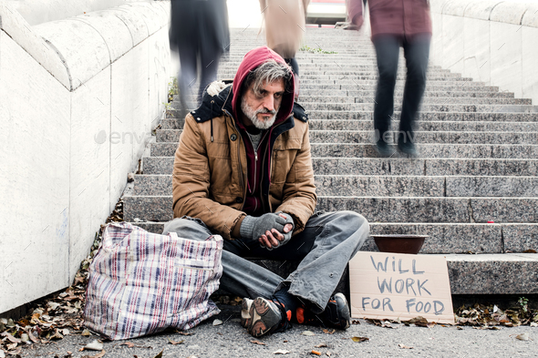
乞丐
qǐgài
永远yǒngyuǎn
围住
wéi zhù
扯住
chě zhù

Slide 3
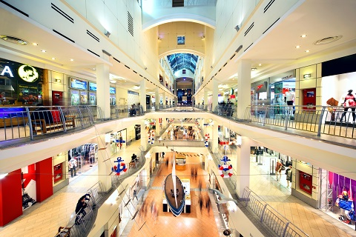
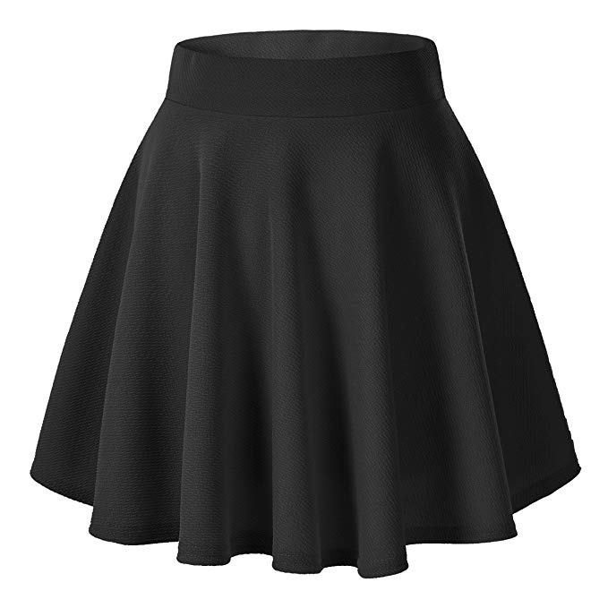
裙子
qúnzi
购物中心
gòuwù zhòng xīn
同情心
tóngqíng xīn
鼓励
gǔlì

Slide 4
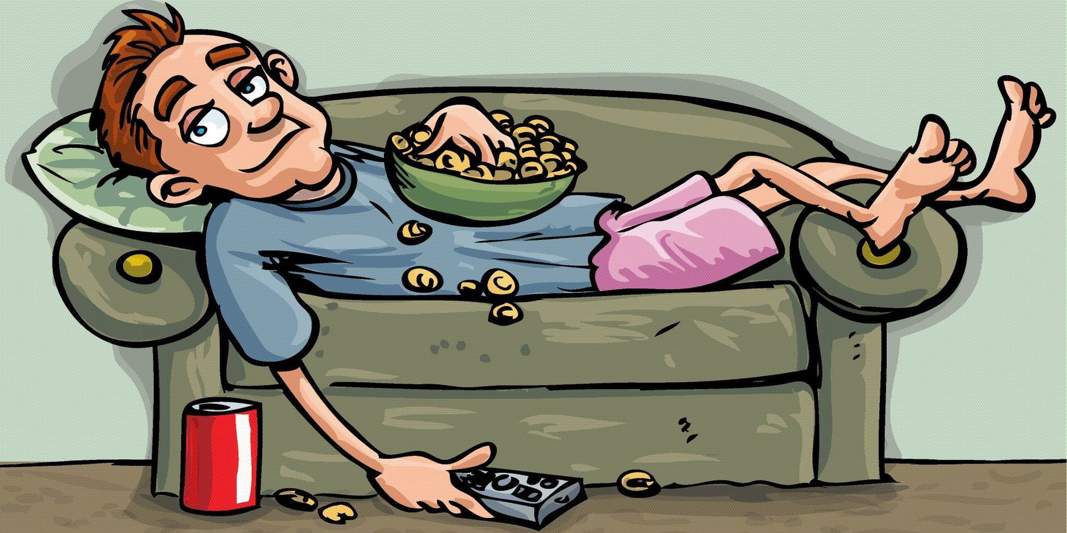
公平
gōngpíng
解决jiějué
养成yǎngchéng
懒惰
lǎnduò

Slide 5
依靠
yīkào
习惯xíguàn
合理
hélǐ
过错
guòcuò

Slide 6
责任zérèn
负责任
fù zérèn
失败shībài
成功
chénggōng

Slide 7
态度
tàidù
任何rènhé
竟争
jìng zhēng
变成
biànchéng

Slide 8
个人
gèrén
负担fùdān
It looks ;
It appears
be full of
看来 kàn lái
充满
chōngmǎn

Slide 9
a method of work
做法
zuòfǎ
阻碍
zǔ'ài
有道理yǒu dàolǐ
从前
cóngqián

Slide 10
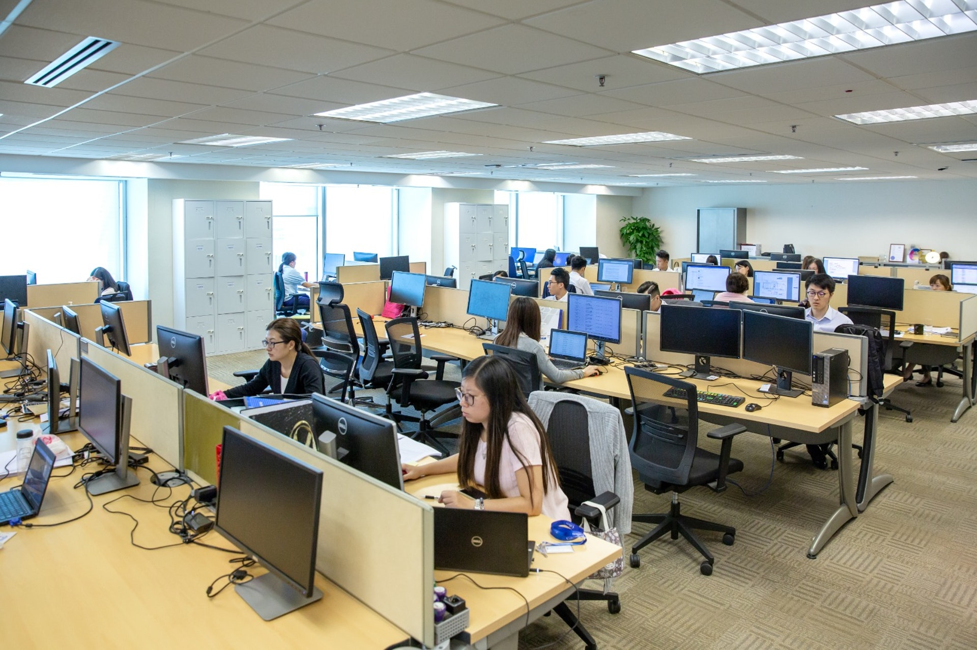
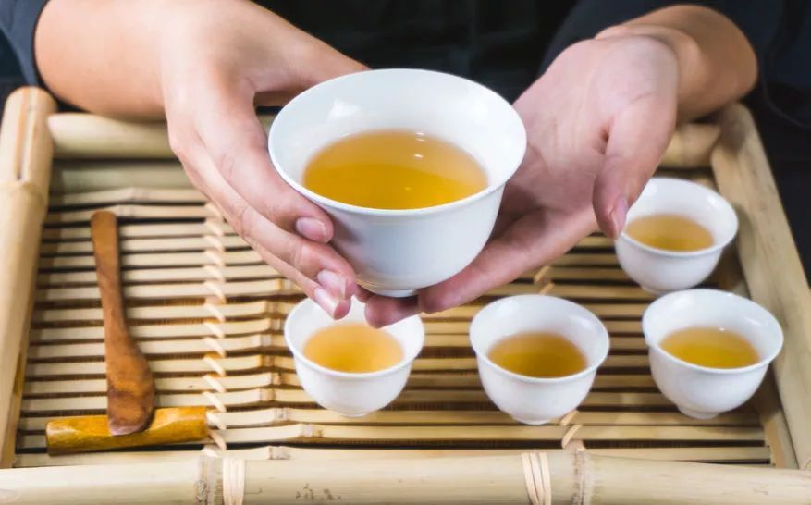
办公室
bàngōngshì
喝茶
hē chá
看报
kàn bào
工资
gōngzī

Slide 11
能力nénglì
害怕hàipà
sympathize
同情tóngqíng
残酷cánkù

Slide 12
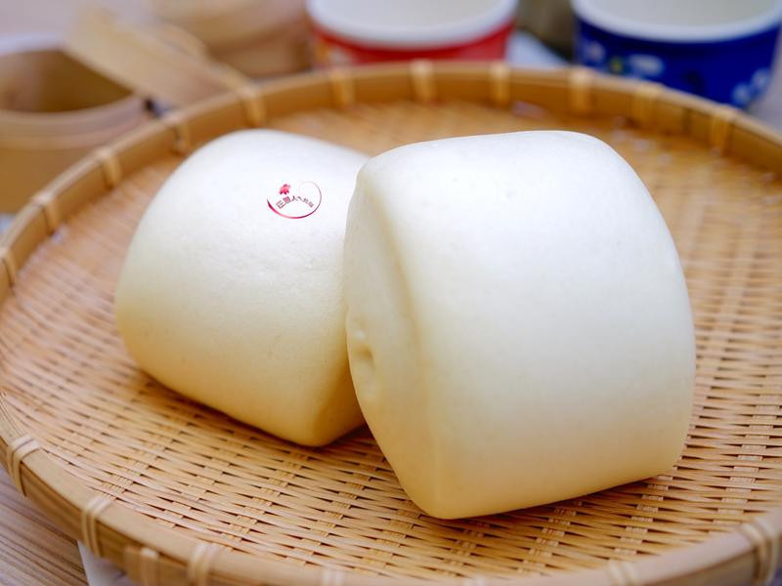
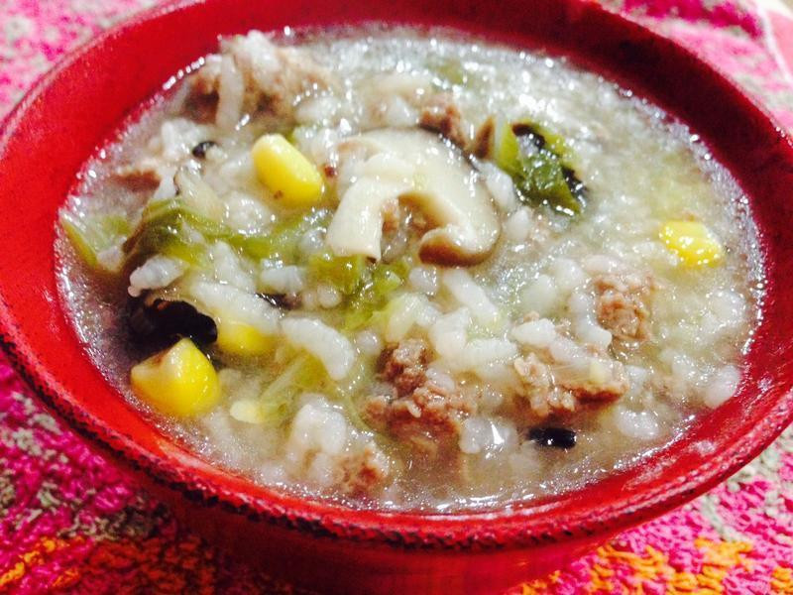
代价dàijià
怀疑huáiyí
馒头mántou
稀饭
xīfàn

Slide 13
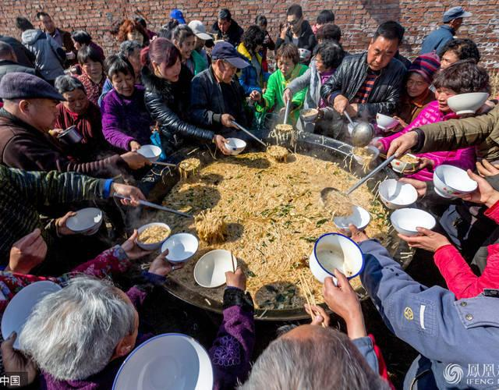
大锅饭dàguōfàn
The economic reform and open up policy that began in 1979
改革开放gǎigé kāifàng

Slide 14
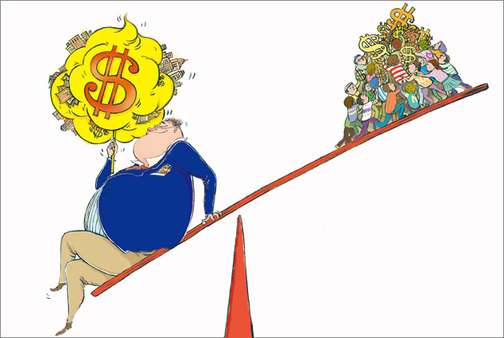
Social system
社会制度shèhuì zhìdù
贫富不均pínfù bù jūn

Slide 15
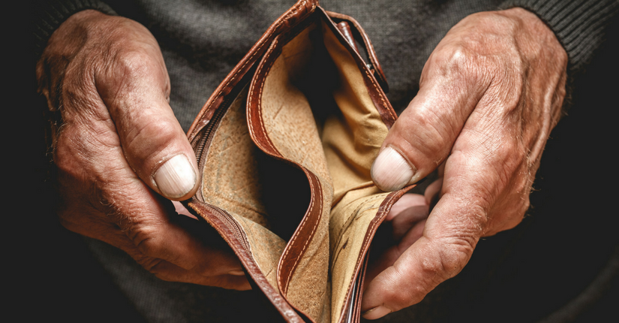
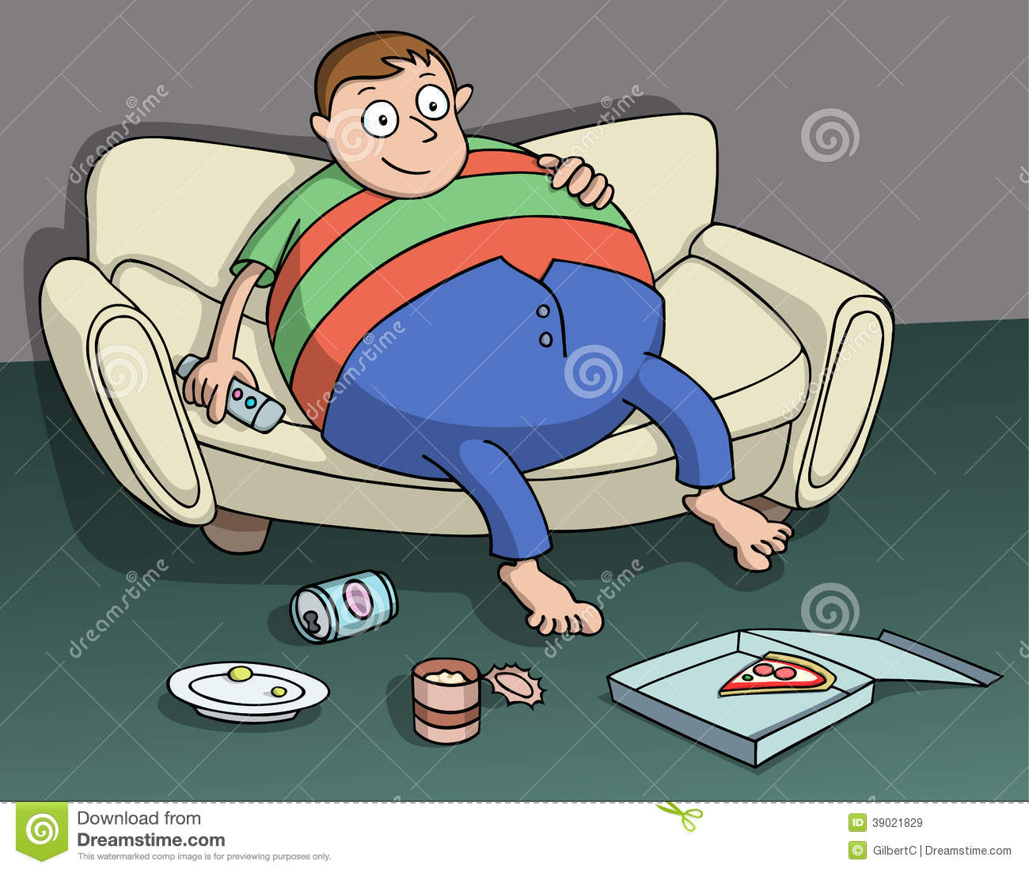
拿
ná
穷qióng
懒
lǎn
害
hài

Slide 16
毛
máo
条
tiáo
瞧
qiáo
群
qún

Slide 17
不劳而获
bùláo'érhuò
reap without sowing ;
get without any labor
世界上没有不劳而获的事，想要成功就得努力！

Slide 18
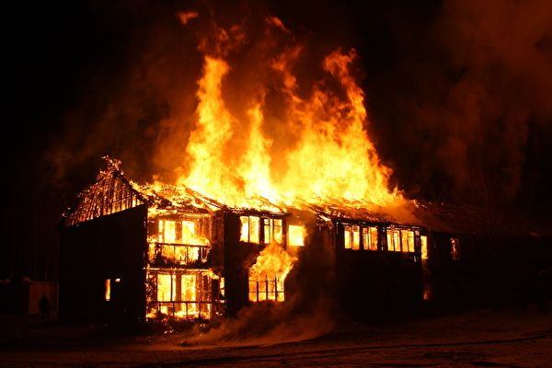
无家可归
wú jiā kě guī
Be homeless ; wander about without a home to go back to
因为她们家失火了，所以她现在无家可归。

Slide 20
其中
among
Structure：Category / Group / Context + 其中

Slide 21
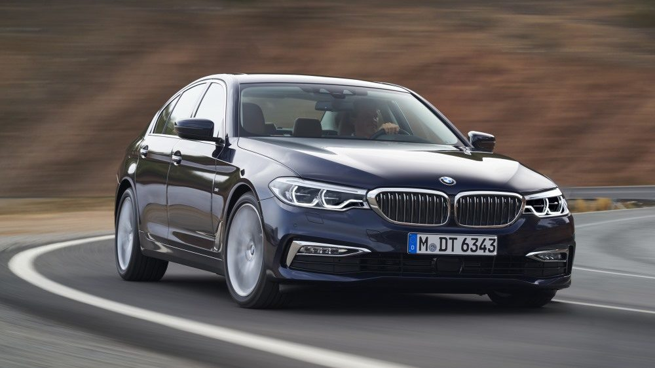
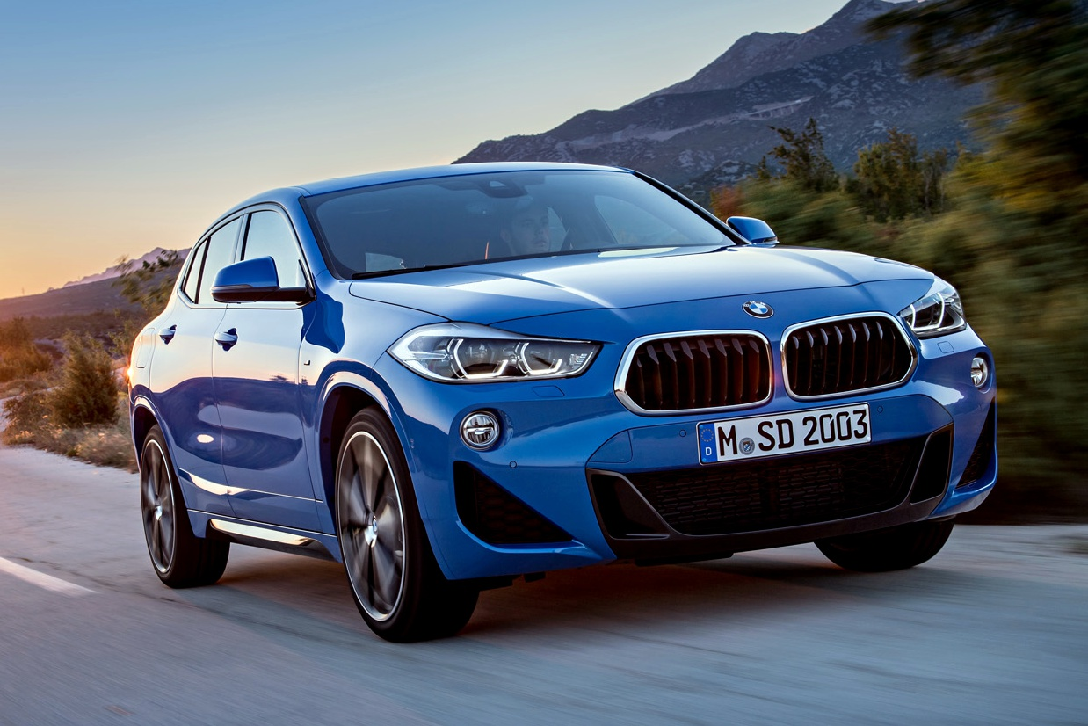
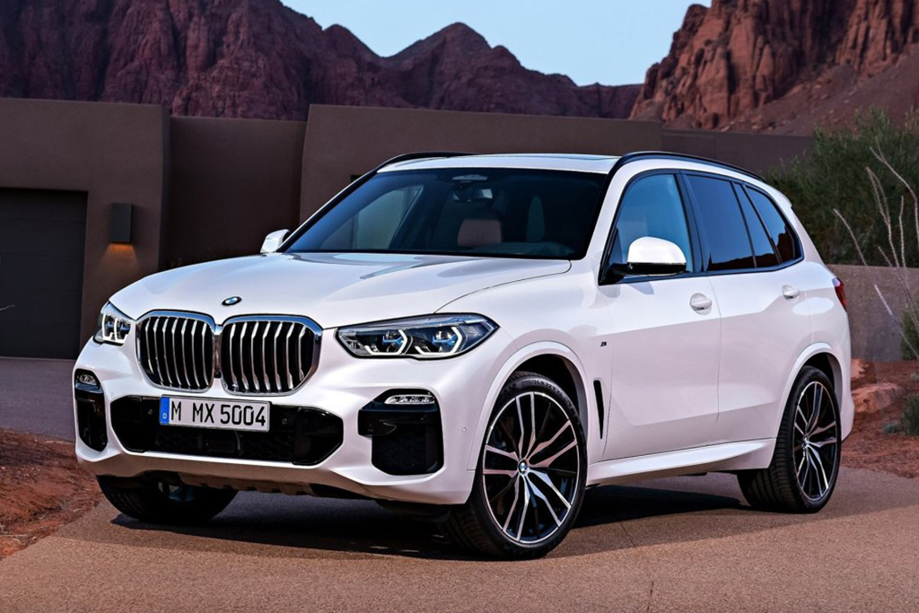
其中
Structure：Category / Group / Context + 其中
我有四辆汽车，其中三辆都是宝马。

Slide 22
其中
Structure：Category / Group / Context + 其中
我有五本书，其中一本是《事事关心》。

Slide 23
其中
Structure：Category / Group / Context + 其中
a first grader in a master's program
second grader in a master's program
third year in college
这个学期我教了三个年级，其中一个年级是大学三年级。

Slide 24
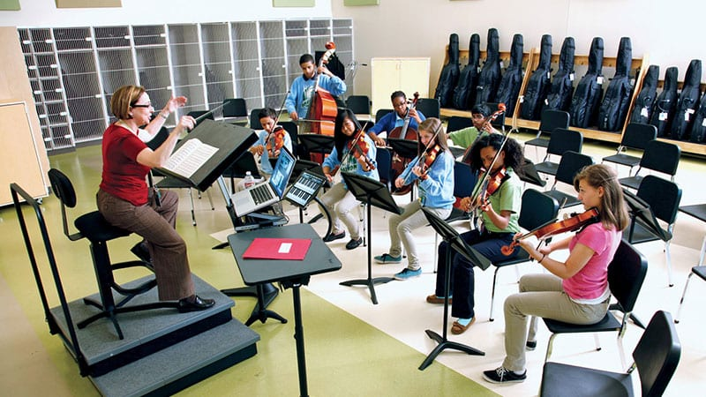
其中
Structure：Category / Group / Context + 其中
这个学期我选了四门课，其中功课最重的就是中文课。

Slide 25
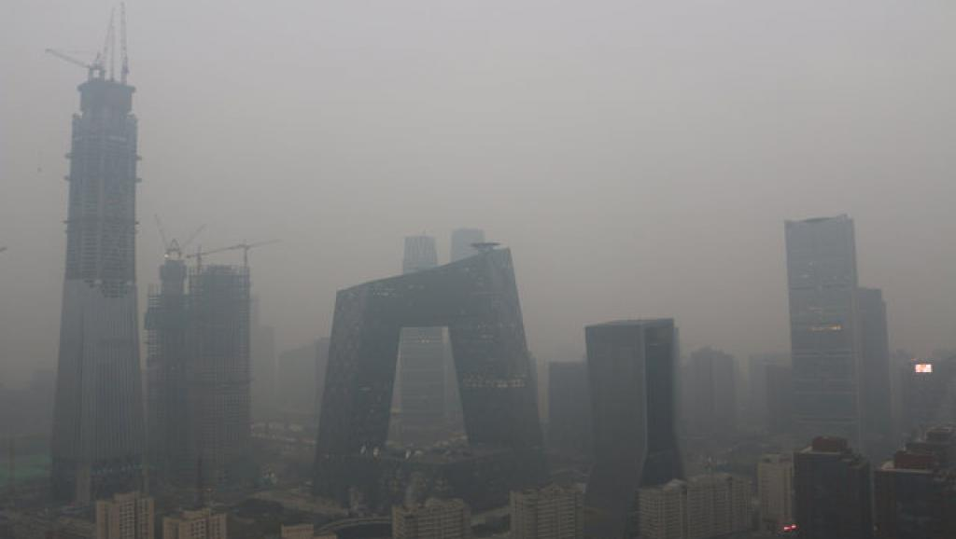
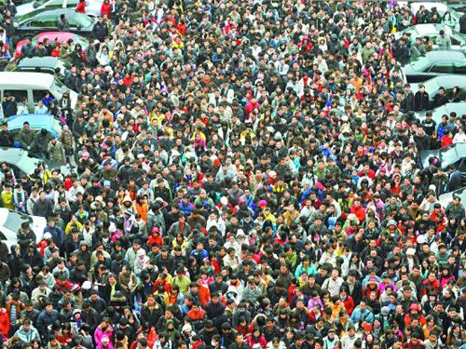
其中
Structure：Category / Group / Context + 其中
中国的社会问题很多，其中贫富不均是最严重的一个。

Slide 26
弄
to make
弄 is general causative verb like‘make’in English .The verb causes something to change it own properties
Structure：弄+Complement .

Slide 27
弄
Structure：弄+Complement .
是谁把我的玻璃瓶子弄破。

Slide 28
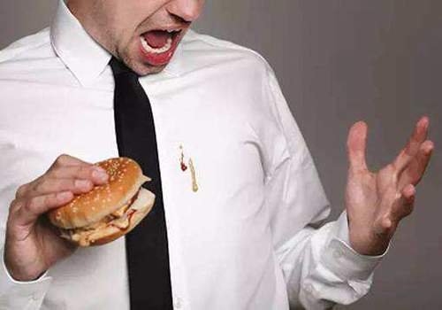
弄
Structure：弄+Complement .
小心别把衣服弄脏了。

Slide 29
弄
Structure：弄+Complement .
他的话真把我弄胡涂(confused)了。

Slide 30
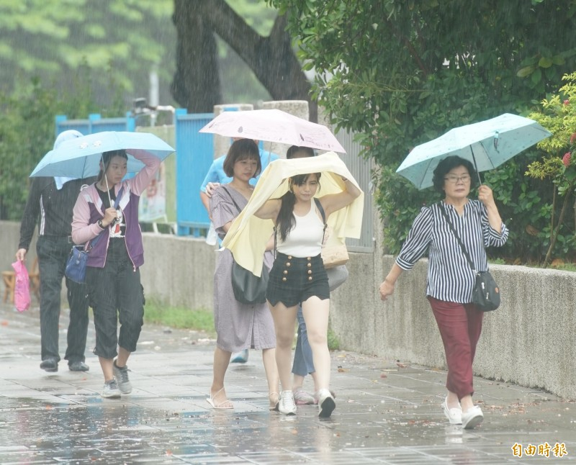
弄
Structure：弄+Complement .
雨好大，把我的衣服弄湿了。

Slide 31
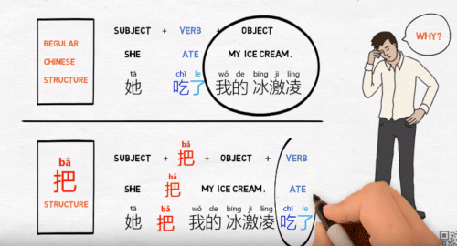
弄
Structure：弄+Complement .
这一课的语法好难，我看了半天还是弄不清楚。

Slide 32
不得已
to have no choice
Structure 1：subject+不得已+才+something you have no choice to do .
Structure 2：subject+something you have no choice to do +不得已.

Slide 33
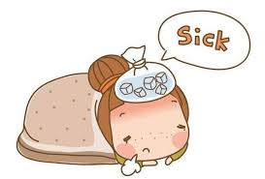
不得已
Structure 1：subject+不得已+才+something you have no choice to do .
因为我生病，我不得已才请了几天假。

Slide 34
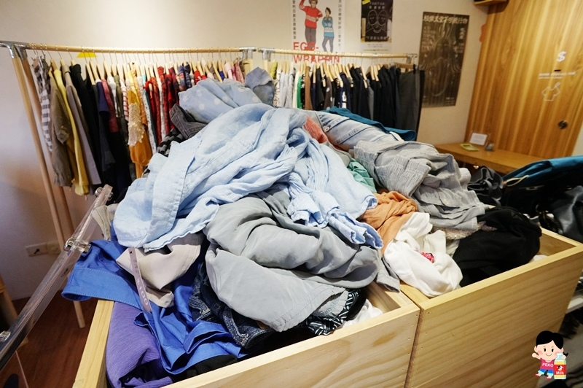
不得已
Structure 1：subject+不得已+才+something you have no choice to do .
他是因为想省钱，不得已才买了二手衣服的。

Slide 35
不得已
Structure 1：subject+不得已+才+something you have no choice to do .
他是因为想赚钱，不得已才卖了他最喜欢的车。

Slide 36
不得已
Structure 2：subject+something you have no choice to do +不得已.
他为了工作，熬夜也是不得已的。

Slide 37
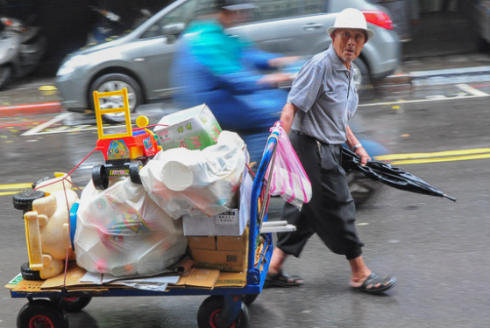
不得已
Structure 2：subject+something you have no choice to do +不得已.
他为了生活，捡垃圾也是不得已的。

Slide 38
不得已
Structure 2：subject+something you have no choice to do +不得已.
因为家里很穷，所以他偷东西也是不得已啊！

Slide 39
所谓的
the so-called .
Structure：所谓的+N .

Slide 40
所谓的
Structure：所谓的+N .
所谓的“幸福”，就是回家吃妈妈煮的饭。

Slide 41
所谓的
Structure：所谓的+N .
所谓的“自由”，就是你可以去任何你想去的地方 。

Slide 42
所谓的
Structure：所谓的+N .
他所谓的“休闲活动(Leisure activities)” ，其实就是放假时整天躺在家里睡觉。 。

Slide 43
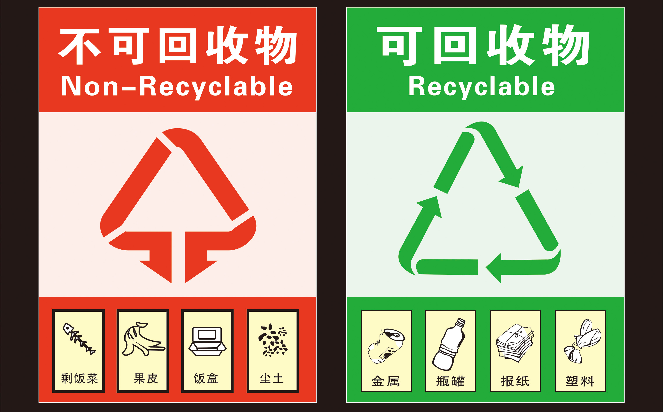
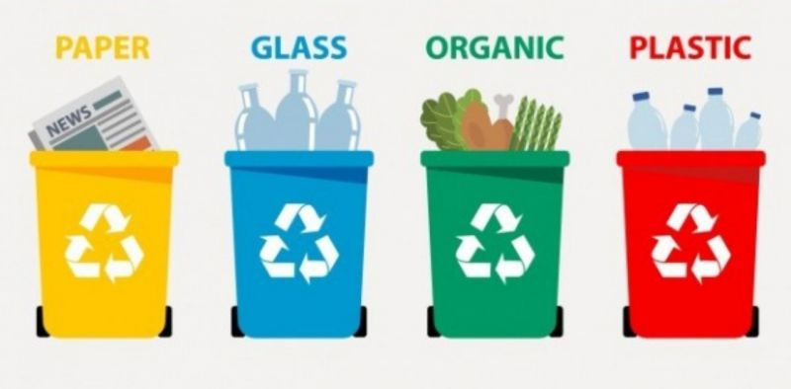
所谓的
Structure：所谓的+N .
它们所谓的“垃圾分类”，只把垃圾分成两类，做得很不够 。

Slide 44
所谓的
Structure：所谓的+N .
那个所谓的“风景区”，只是几个破旧的建筑，没什么好看的。

Slide 45
在sb.看来
in sb. view
Structure：在 + Person + 看来 + Perspective

Slide 46
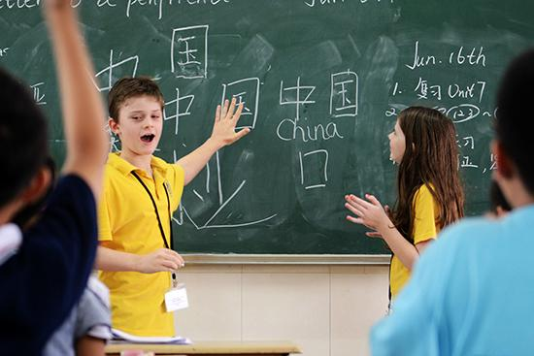
在sb.看来
Structure：在 + Person + 看来 + Perspective
在我看来，学好中文是一件很重要的事。

Slide 47
在sb.看来
Structure：在 + Person + 看来 + Perspective
在他看来，每天运动是一件很普通的事。

Slide 48
在sb.看来
Structure：在 + Person + 看来 + Perspective
在美国人看来，言论自由 (freedom of speech)是最基本的人权 (human rights)。

Slide 49
在sb.看来
Structure：在 + Person + 看来 + Perspective
在他看来，工作累不累不重要，重要的是钱多不多。

Slide 50
在sb.看来
Structure：在 + Person + 看来 + Perspective
在你看来，这件事很简单，可是在他看来却困难的很。

Slide 51
不但不…，反而…
not only…,on the contrary…
反而 introduces an action or situation that is contrary to the expectation of the speaker.
Structure：Subj. +不但不⋯⋯，反而 + unexpected outcome

Slide 52
不但不…，反而…
他不但不帮我，反而给我找麻烦 。

Slide 53
不但不…，反而…
我运动以后不但不累，反而更有精神。

Slide 54
不但不…，反而…
中国人在服装方面不但不保守，反而开放的很。

Slide 55
不但不…，反而…
你妈妈那么爱你，不但不感激(grateful)，反而说她不为你着想？

Slide 56
不但不…，反而…
在我看来，用塑料产品不但不是一种进步，反而会严重地污染环境。

Slide 57
不是A，而是B
not A , rather B
This structure negates a claim and present the correct answer.

Slide 58
不是A，而是B
他喜欢的人不是李小姐，而是白小姐。

Slide 59
不是A，而是B
他来台湾不是为了旅行，而是为了学中文。

Slide 60
不是A，而是B
我不是不想参观博物馆，而是最近忙死了。

Slide 61
不是A，而是B
有些人很成功并不是因为他们很努力，而是因为他们依靠父母。

Slide 62
不是A，而是B
对他来说，最大的痛苦不是没有钱，而是没有朋友。

Slide 63
免不了
Inevitable ; unavoidable
Structure：免不了+ something unavoidable.

Slide 64
免不了
Structure：免不了+ something unavoidable.
想要出去玩，免不了就要花钱。

Slide 65
免不了
Structure：免不了+ something unavoidable.
考试考得不好免不了让他很难过。

Slide 66
免不了
Structure：免不了+ something unavoidable.
刚到国外，免不了有点儿不习惯。

Slide 67
免不了
Structure：免不了+ something unavoidable.
他们一碰面，就免不了要吵架。

Slide 68
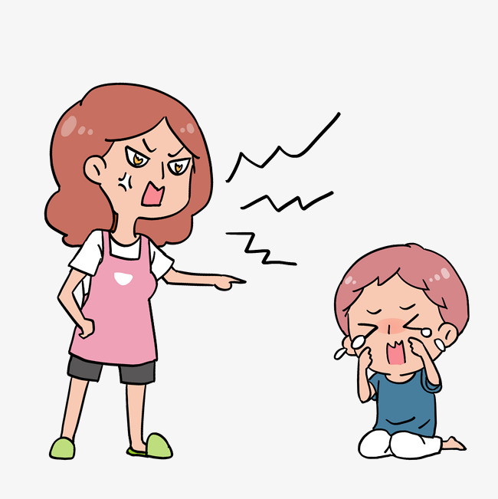
免不了
Structure：免不了+ something unavoidable.
他把衣服弄脏了，免不了被妈妈骂。

Slide 69
表面上…，其实…
on the surface…,in fact…

Slide 70
表面上…，其实…
他表面上看起来很健康，其实他常常生病。

Slide 71
表面上…，其实…
他表面上看起来是个好人，其实他做过很多坏事。

Slide 72
表面上…，其实…
他表面上看起来每天都过得很开心，其实她有忧郁症(melancholia)。

Slide 73
表面上…，其实…
她表面上看起来很喜欢这个礼物，其实她一点都不喜欢。

Slide 74
表面上…，其实…
在中国，汽车快速增加，表面上是为人们提供方便，其实造成了严重的交通堵塞。

Slide 75
凡是…都…
as long as…,all…
凡是refers to all things or situations within a certain range, without exception.
Structure：凡是 + Noun +都+ Predicate

Slide 76
凡是…都…
Structure：凡是 + Noun +都+ Predicate
凡是会员，买东西都有折扣。

Slide 77
凡是…都…
Structure：凡是 + Noun +都+ Predicate
凡是用鸡蛋做的菜，他都不喜欢。

Slide 78
凡是…都…
Structure：凡是 + Noun +都+ Predicate
凡是不听话的孩子都没有糖吃 。

Slide 79
凡是…都…
Structure：凡是 + Noun +都+ Predicate
凡是到了十八岁的人，都有选举权(suffrage)。

Slide 80
凡是…都…
Structure：凡是 + Noun +都+ Predicate
你搬家的时候，凡是你不要的东西，都可以留给我。

Slide 81
在…下
under the … ; due to the…
This pattern在…下presents the circumstances ,the pre-conditions of a given fact.
Structure：在+ Topic +下

Slide 82
在…下
Structure：在+ Topic +下
在学校的教育下，孩子学会了礼貌。

Slide 83
在…下
Structure：在+ Topic +下
在妈妈辛苦的照顾下，她的身体越来越健康了。

Slide 84
在…下
Structure：在+ Topic +下
在老师的鼓励下，她的成绩越来越进步了。

Slide 85
在…下
Structure：在+ Topic +下
在市场经济的条件下，贫富不均是避免不了的。

Slide 86
在…下
Structure：在+ Topic +下
在目前人口多而资源少的情况下，中国提倡使用一次性产品是很不环保的。

Slide 87
给
给 used in a passive sentence to introduce either the doer of the action or the action itself.
Structure：给+v.

Slide 88
给
Structure：给+v.
他把我要送人的东西，给扔了。

Slide 89
给
Structure：给+v.
因为我们今天吵架，所以她给我打了。

Slide 90
给
Structure：给+v.
她把我放在冰箱的饮料给喝了。

Slide 91
给
Structure：给+v.
那个小偷刚要偷东西的时候就给抓住了。

Slide 92
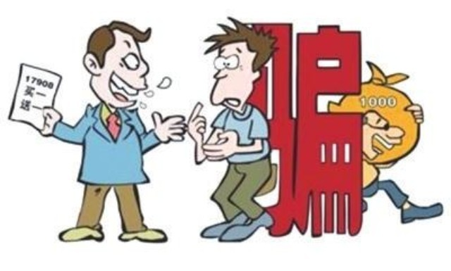
给
Structure：给+v.
今天我去市场买东西，后来我才发现我给小贩(vendor)骗了。

Slide 93
对话

